Slide 1
Dalle situazioni alle competenze
Pier Giuseppe Rossi, Maila Pentucci

Slide 2
Alcune riflessioni
Molto interessanti: come evolve il lavoro on line! Formale e informale!
Cambia il dispositivo!
Le situazioni problematiche come dispositivo per lavorare contemporaneamente su discipline e competenze.
Il rischio: vedere ogni situazione autonoma e non in una traiettoria.
La competenze come filo verticale che dà senso al percorso.
Come connettere valutazione e formazione: le competenze europee, che descrivono il profilo del cittadino competente, danno senso longitudinale alle attività che effettuiamo.

Slide 3
Valutazione e certificazione
Valutazione e certificazione: i documenti di riferimento.
Come connettere i due processi? La sostenibilità.
Dalle situazioni problematiche > ai processi presenti > alle competenze
Come valutare e certificare

Slide 4
Prima di iniziare a descrivere l'attività vorrei fare una piccola premessa: vorrei chiarire che la dirigente dell'Istituto Comprensivo nel quale lavoro ha emanato una apposita circolare nella quale indicava le modalità di svolgimento della DAD secondo il grado scolastico di appartenenza. Noi insegnanti della Scuola dell'Infanzia possiamo usare solamente il canale di Whatsapp e la difficoltà che riscontriamo con le altre colleghe del plesso è la problematica del feedback. Vorrei sottolineare inoltre che tante famiglie non hanno l'opportunità di poter scaricare e stampare le schede che inviamo o avere a disposizione del materiale specifico. L'attività che ho proposto ai bambini si intitola "ROLL THE DICE".
- In questo anno scolastico mi trovo ad operare come insegnante di sostegno in una sezione omogenea di 3 anni con 3 elementi anticipatari di 2 anni e mezzo. Una volta a settimana svolgo anche il progetto di lingua inglese e infatti proporrò un'attività in lingua.
-

Slide 5
-Tramite un messaggio audio di Whatsapp chiedo di costruire un dado come quello che usavo a scuola in uno dei tanti giochi per insegnare i numeri in lingua e la loro pronuncia. l'attività prevede di far tirare il dado ad ogni bambino e rispetto al numero che esce casualmente i bambini da soli o con il mio aiuto contano i puntini in facciata. Il comando che seguivano a scuola era dunque "roll the dice and count the black points". Chiedo infine ai bambini di "spiegare" ai loro familiari come funziona il gioco.
- Invio la scheda da stampare con il dado abbastanza grande da coprire l'intera area del foglio A4 così che l'attività di ritaglio risulti più agevole (i contorni del dado sono a loro volta contornati da tratteggi in modo che il bambino possa ritagliare).
- Invio un video tramite il canale di You-Tube un video a cartoni animati con una canzoncina sui numeri da 1 a 10 per rinforzare la pronuncia e il ricordo dei numeri in inglese.
- Il materiale da utilizzare sarà un foglio A4 con la stampa del dado, Forbicine a punta rotonda, Colla

Slide 6
processi individuati dai docenti | processi rivisti
COGNITIVI -Comprensione e raggiungimento della connessione nome-quantità in lingua inglese e poi in lingua italiana - Rinforzo della dimensione linguistica - Attività di conting - Attività oculo-manuale SOCIALI - Migliorare la relazione genitori-figli PERSONALI - Sviluppare e rinforzare la stima del proprio sé. | COGNITIVI-OPERATIVI il bambino costruisce il dado il b. conta (processo manuale, oculo-manuale) il b. associa la quantità al numero il b. enuncia il numero in lingua SOCIALI il genitore accompagna e partecipa al processo PERSONALI il b. sviluppare e rinforzare la stima del proprio sé. | Tecnologica, ingegneria Matematica Matematica Multilinguistica Sociale Personale

Slide 7
Come passare dalla valutazione alla certificazione, dai processi alle competenze?
Come la competenza fornisce un senso alla traiettoria di lavoro?
DECRETO LEGISLATIVO 13 aprile 2017, n. 62

Slide 8
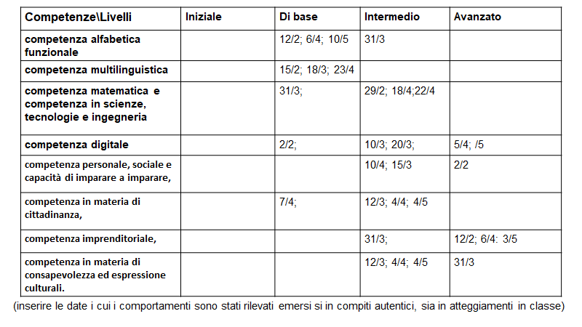
Come certificare

Slide 9
La consegna
Nei prossimi lavori per situazioni problematiche, che effettuerai nella classe virtuale, prova a utilizzare le rubriche e la tabella di sintesi che proponiamo.

